Slide 2

Báo cáo Project I
Nguyễn Việt Dũng - 20215333

Slide 3
Xác định chức năng ứng dụng
Xây dựng cơ sở dữ liệu
Giao diện chức năng

Slide 4
I. Xác định chức năng ứng dụng
Khảo sát ứng dụng tương tự:
Money Lover
Money Helper
Sổ thu chi Misa
=> Các ứng dụng về cơ bản có chức năng khá giống nhau (theo dõi giao dịch, lập ngân sách, …)

Slide 5
I. Xác định chức năng ứng dụng
Xác định 2 nhóm chức năng chính:
User
Quản lý thông tin
Quản lý giao dịch
Lên kế hoạch (đặt ngân sách)
Báo cáo thu chi
Admin
Quản lý người dùng
Quản lý hạng mục

Slide 6
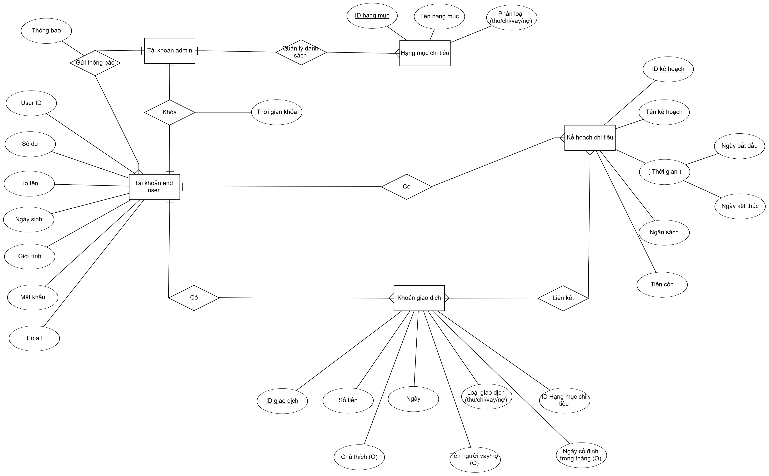
II. Xây dựng cơ sở dữ liệu
Mô hình thực thể liên kết

Slide 7
II. Xây dựng cơ sở dữ liệu
Chuyển đổi sang mô hình quan hệ:
1, ACCOUNTS (UserID, Số dư, họ tên, ngày sinh, giới tính, email, mật khẩu, admin, khóa, thời gian khóa)
2, TRANSACTIONS (TransactionID, số tiền, ngày, loại, CategoryID,
chú thích, tên người vay/nợ, ngày cố định, User ID)
3, PLANS (PlanID, tên kế hoạch, thời gian bắt đầu, thời gian kết thúc,
ngân sách, tiền còn, User ID)
4, CATEGORIES (CategoryID, tên, phân loại)
5, TRANSACTIONS_PLANS (TransactionID, PlanID)
6, NOTIFICATIONS (UserID, thông báo, ngày)

Slide 8
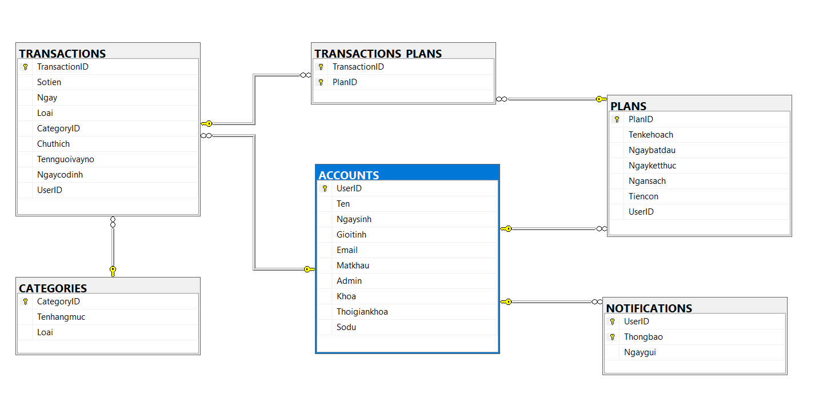
II. Xây dựng cơ sở dữ liệu
Sơ đồ quan hệ:

Slide 9
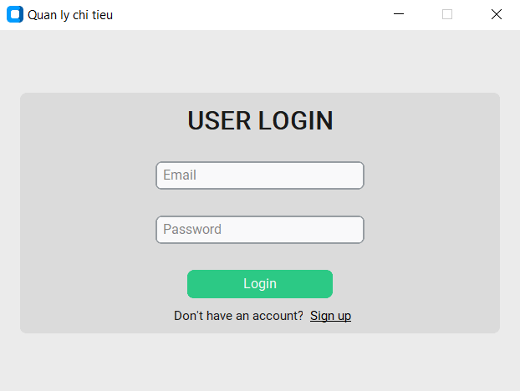
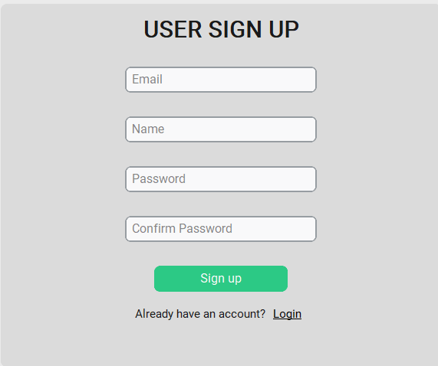
III. Giao diện ứng dụng
1, Đăng nhập, đăng ký:

Slide 10
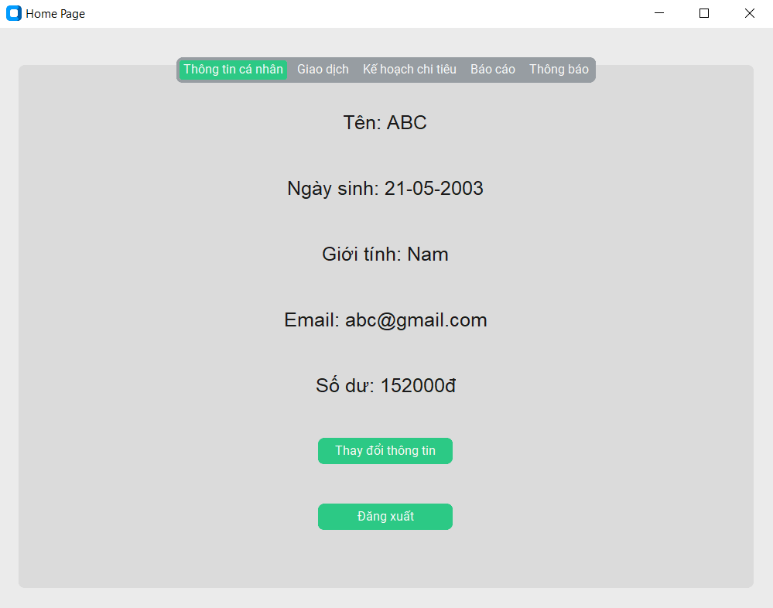
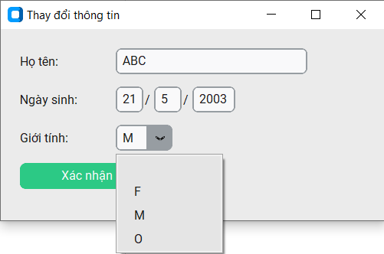
III. Giao diện ứng dụng
2, Thông tin người dùng:

Slide 11
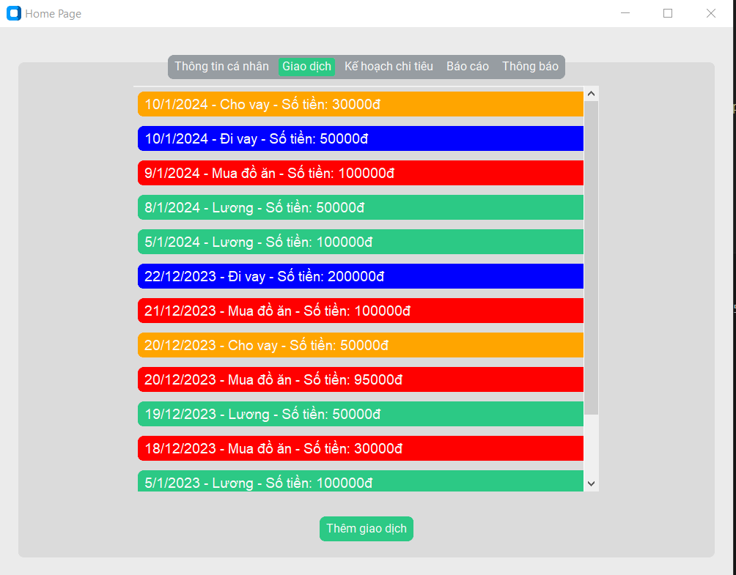
III. Giao diện ứng dụng
3, Quản lý giao dịch:
giao diện danh sách

Slide 12
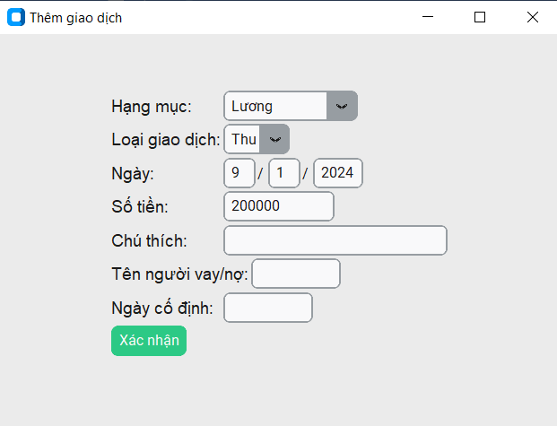
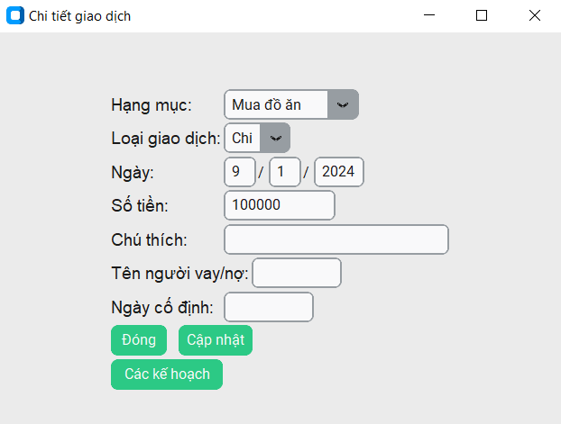
III. Giao diện ứng dụng
3, Quản lý giao dịch:

Slide 13
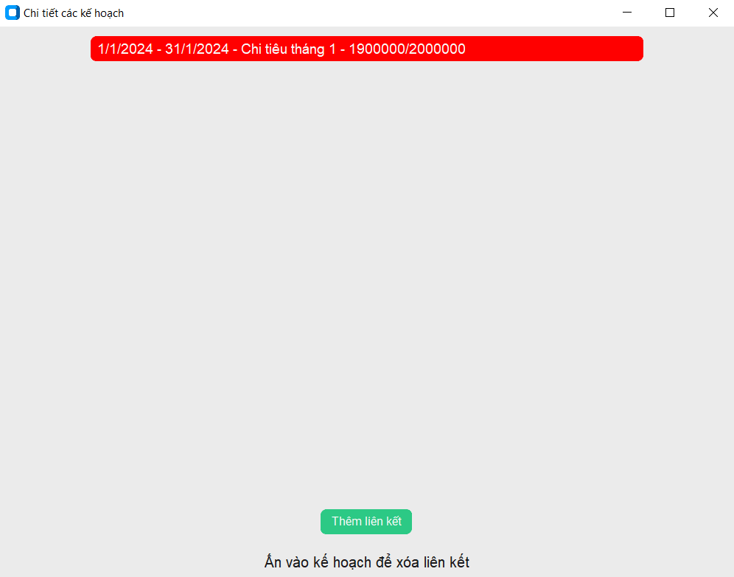
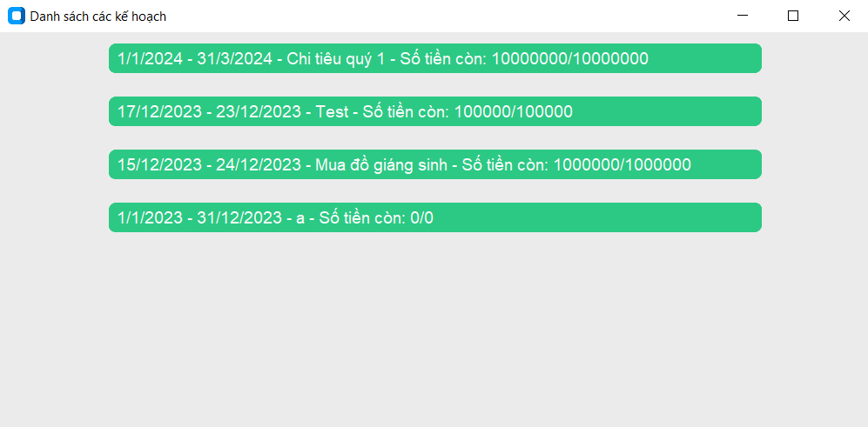
III. Giao diện ứng dụng
3, Quản lý giao dịch:
giao diện liên kết kế hoạch

Slide 14
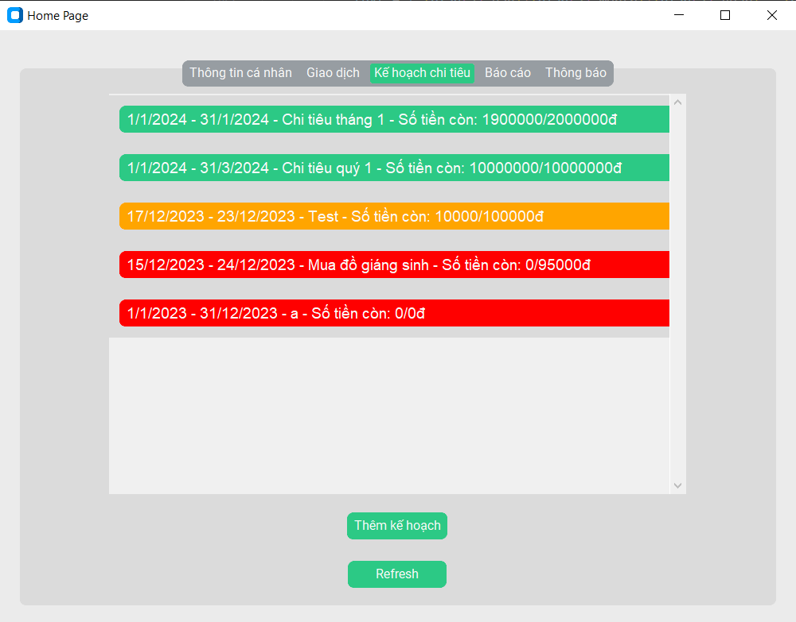
III. Giao diện ứng dụng
4, Quản lý kế hoạch:
giao diện danh sách

Slide 15
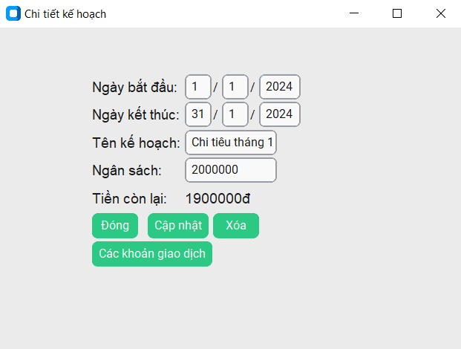
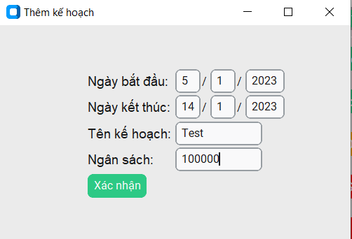
III. Giao diện ứng dụng
4, Quản lý kế hoạch:

Slide 16
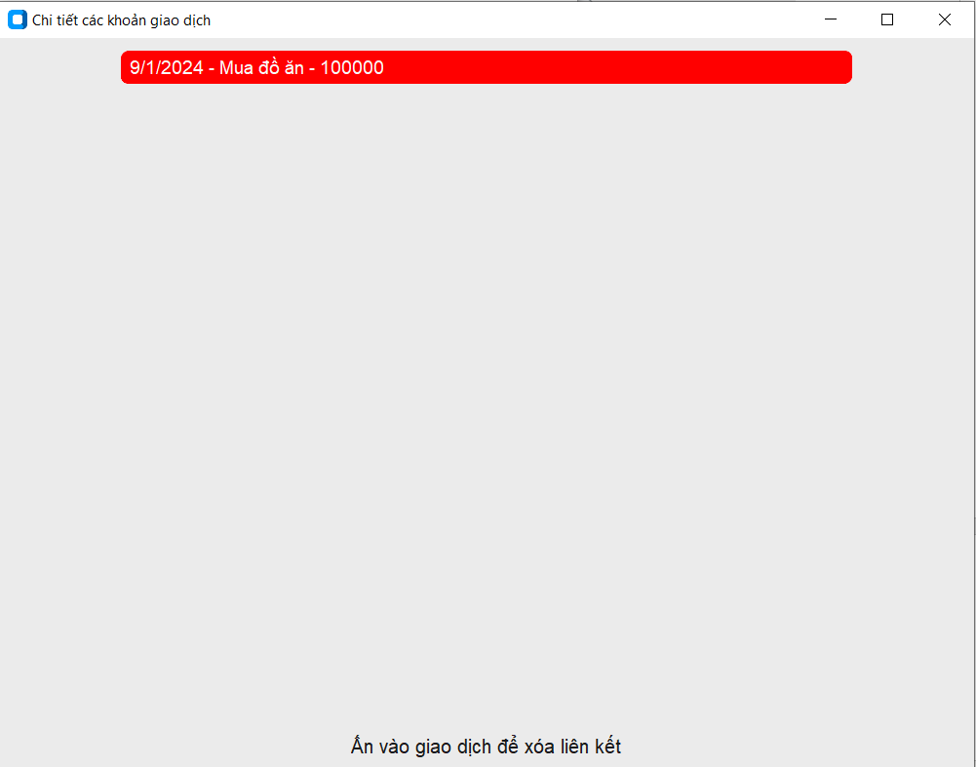
III. Giao diện ứng dụng
4, Quản lý kế hoạch:
giao diện liên kết giao dịch

Slide 17
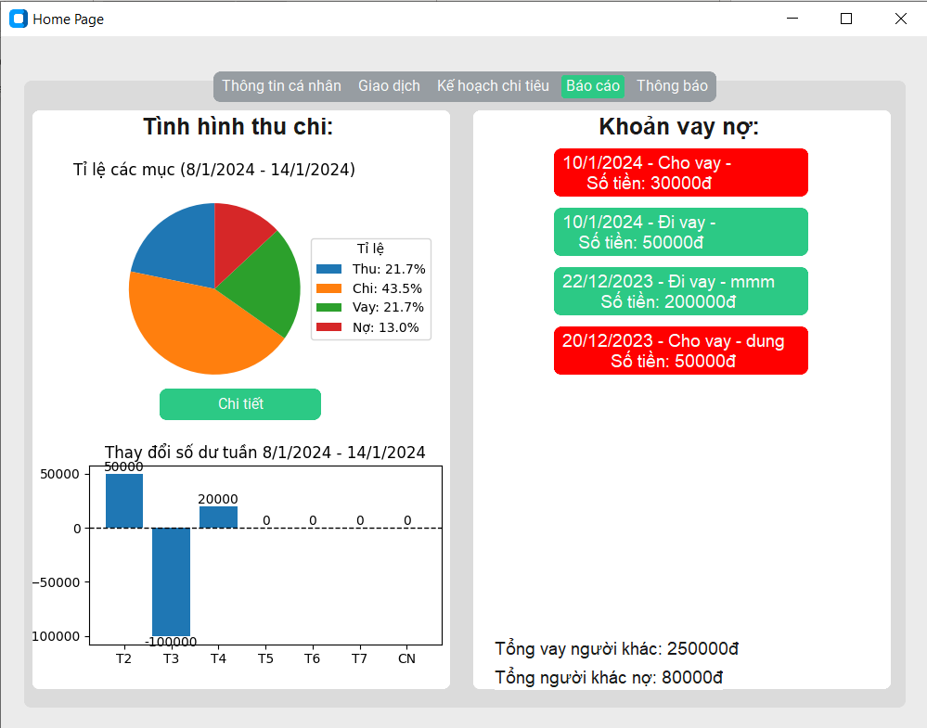
III. Giao diện ứng dụng
5, Báo cáo thu chi:
giao diện báo cáo mặc định

Slide 18
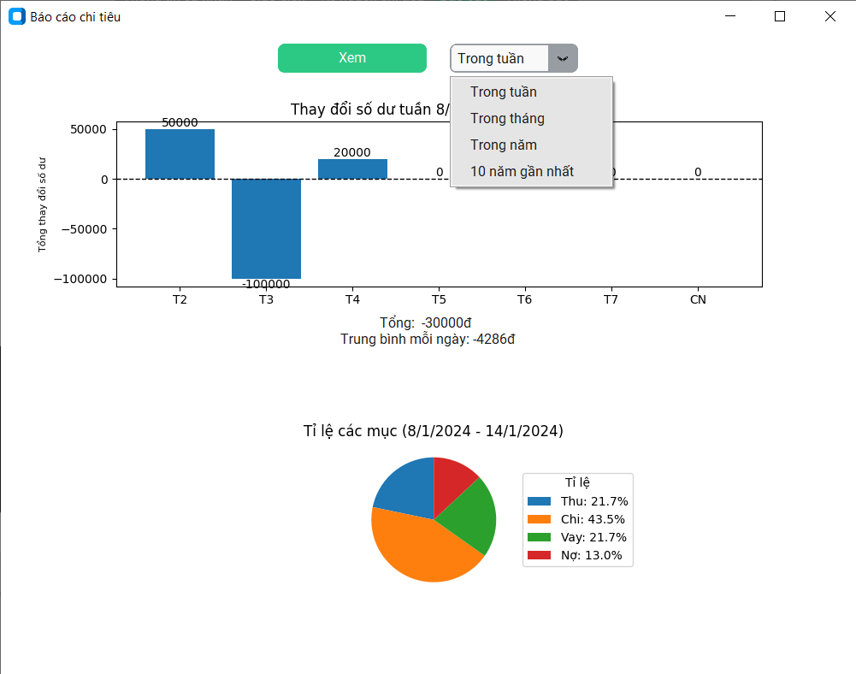
III. Giao diện ứng dụng
5, Báo cáo thu chi:
giao diện đổi khoảng thời gian

Slide 19
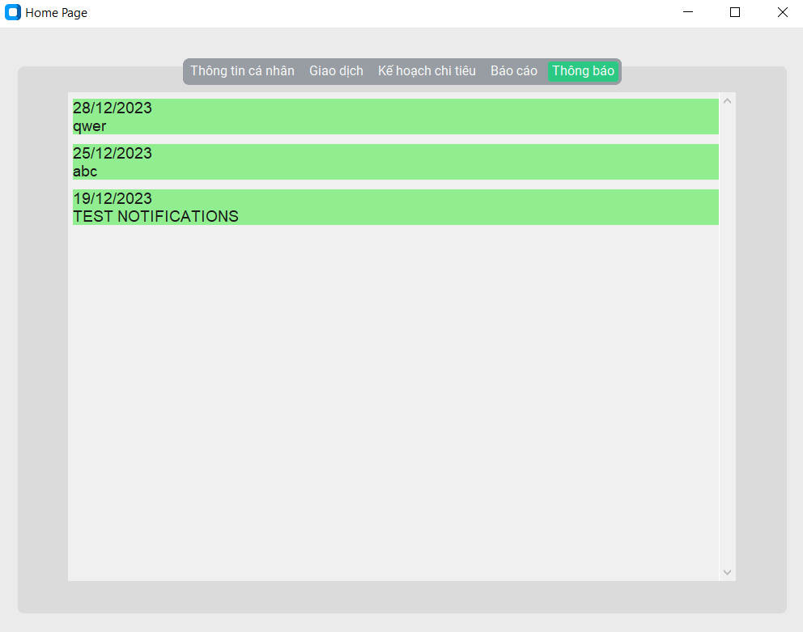
III. Giao diện ứng dụng
6, Thông báo:

Slide 20
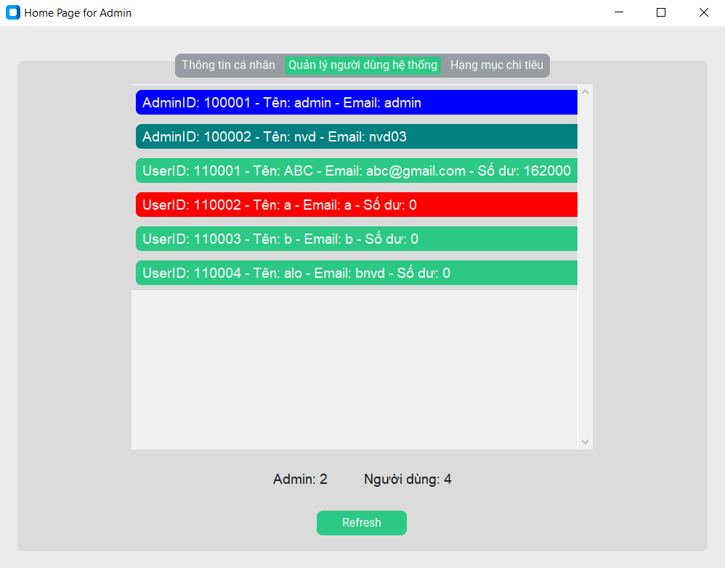
III. Giao diện ứng dụng
7, Quản lý người dùng (admin):
giao diện danh sách

Slide 21
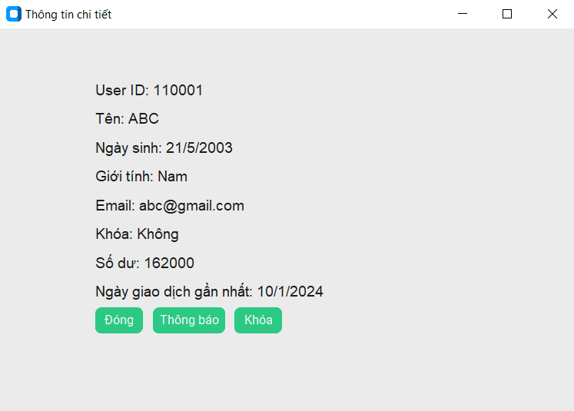
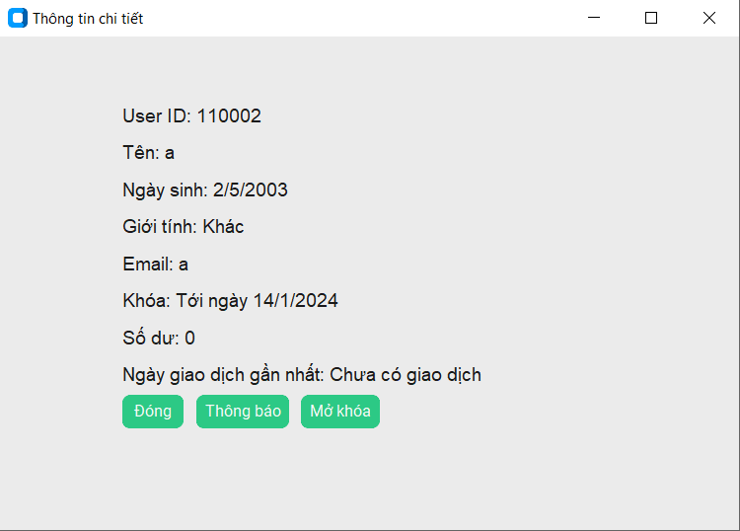
III. Giao diện ứng dụng
7, Quản lý người dùng (admin):
giao diện chi tiết (đối với tài khoản không khóa và bị khóa)

Slide 22
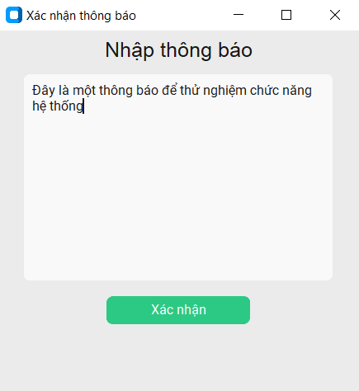
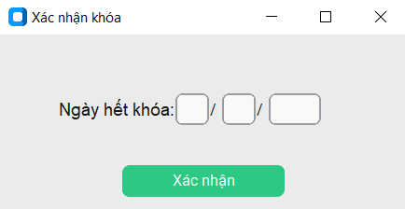
III. Giao diện ứng dụng
7, Quản lý người dùng (admin):
giao diện khóa và thông báo tài khoản

Slide 23
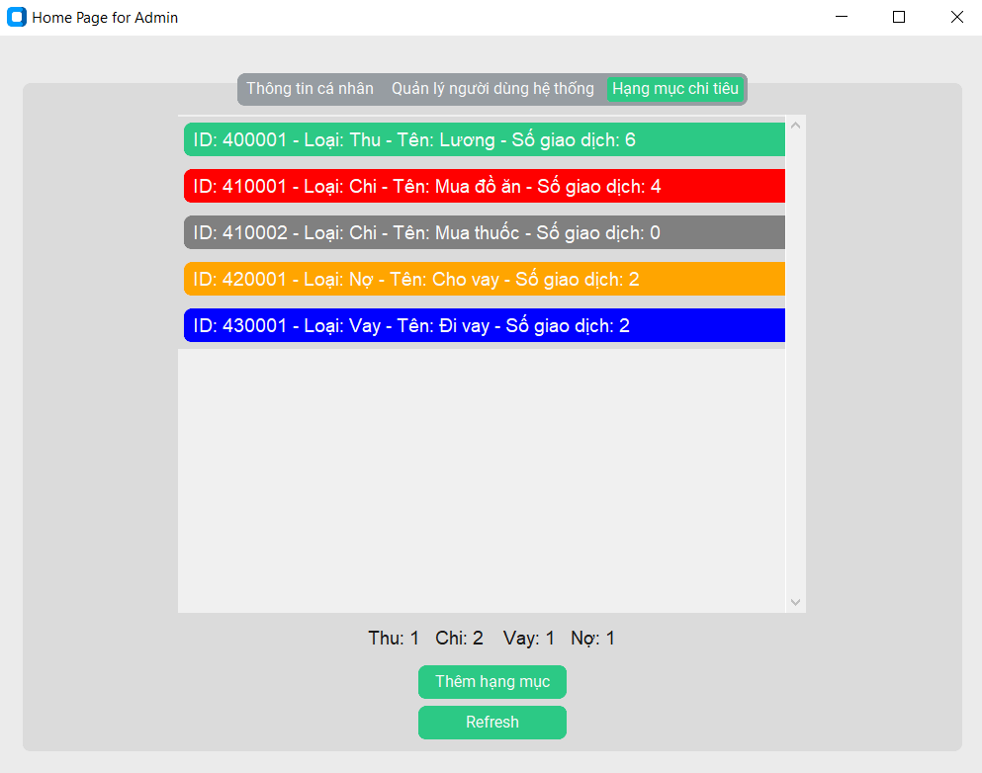
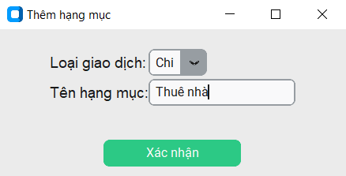
III. Giao diện ứng dụng
8, Quản lý hạng mục (admin):
giao diện danh sách và thêm hạng mục

Slide 24
THANK YOU !

